Slide 1
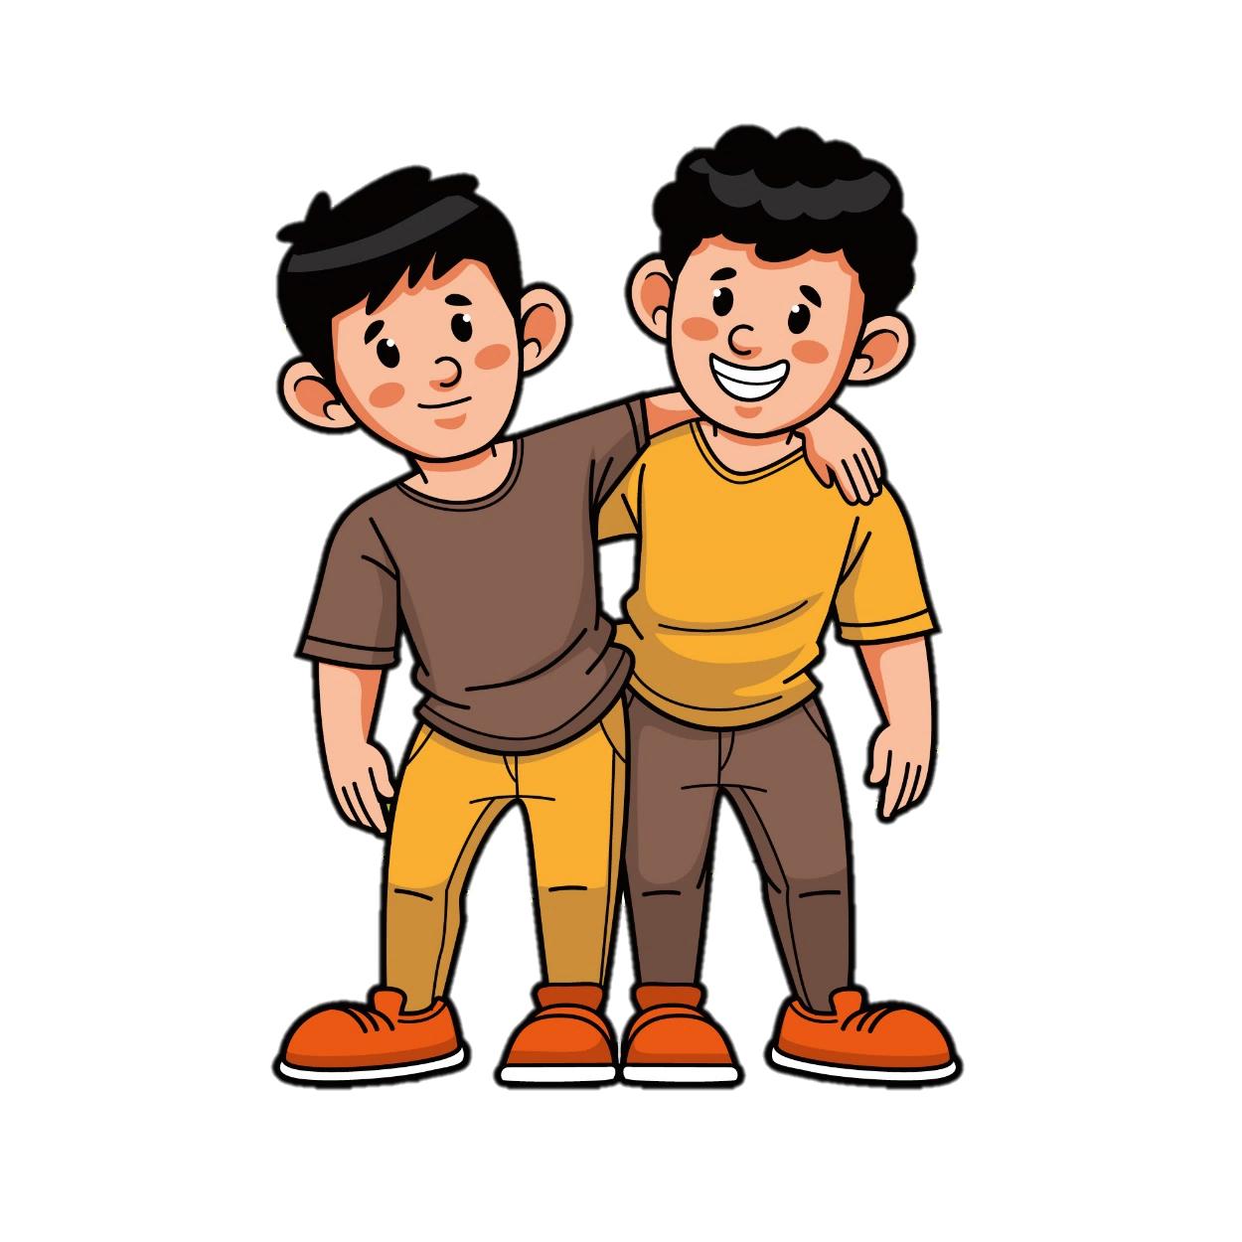
TRƯỜNG TIỂU HỌC SÀI ĐỒNG
Bài 3
GV: Vũ Thị Kim Loan

Slide 2
01
KHỞI ĐỘNG

Slide 3
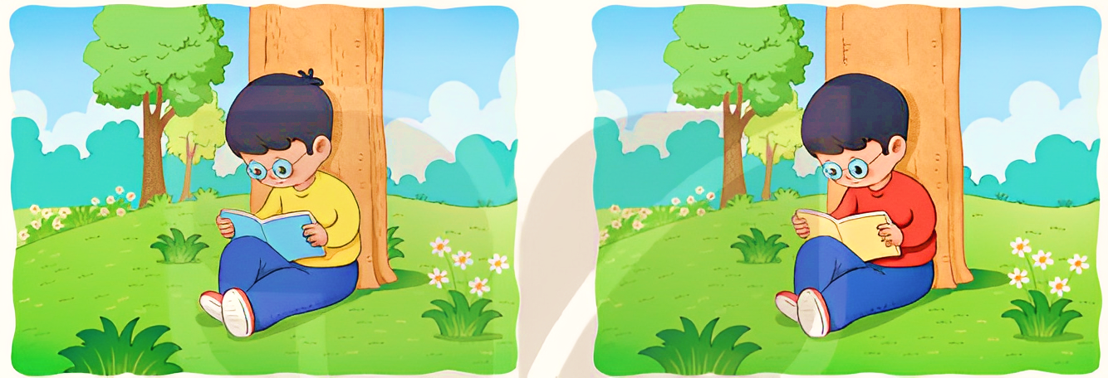
Tìm và nói nhanh 5 điểm khác nhau
giữa 2 bức tranh.

Slide 4
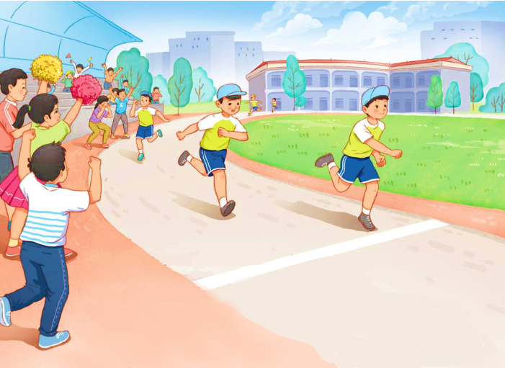
Tiết 1 : Đọc
Tiết 1 : Đọc
Anh em sinh đôi
Anh em sinh đôi
(Châu Khuê)

Slide 5
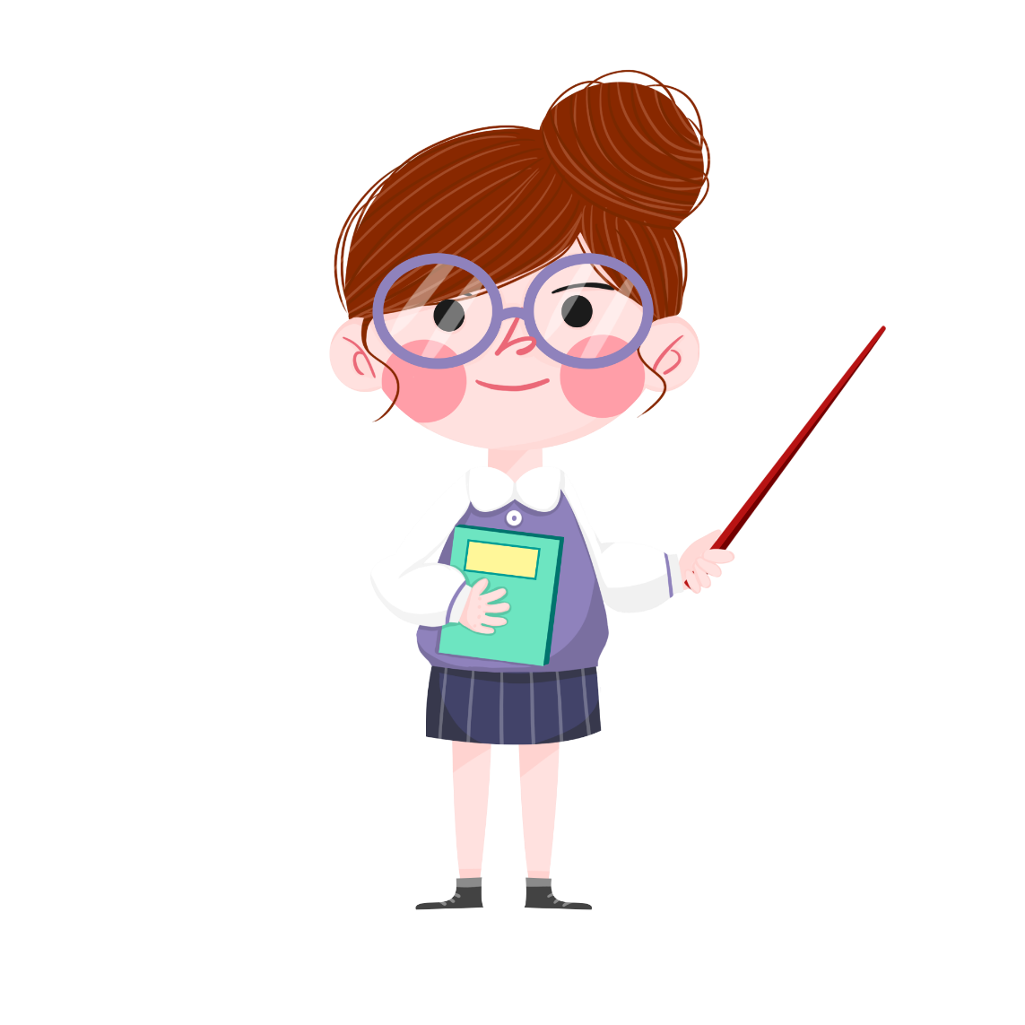
Yêu cầu cần đạt
- Đọc đúng từ ngữ, câu, đoạn và toàn bộ câu chuyện Anh em sinh đôi. Biết đọc diễn cảm các đoạn hội thoại phù hợp với tâm lí, cảm xúc của nhân vật.
- Nhận biết được các sự việc xảy ra trong câu chuyện gắn với thời gian. Hiểu suy nghĩ, cảm xúc của nhân vật dựa vào hành động và lời nói của nhân vật.
- Hiểu được điều tác giả muốn nói qua câu chuyện: Mọi người có giống nhau về ngoại hình hoặc một đặc điểm nào đó, nhưng không ai giống ai hoàn toàn, bởi bản thân mỗi người là một thực thể duy nhất.

Slide 6
02
KHÁM PHÁ

Slide 7
Hoạt động 1
LUYỆN ĐỌC

Slide 8
Anh em sinh đôi
Khánh và Long là anh em sinh đôi. Hai anh em giống nhau như đúc. Hồi nhỏ, thấy mọi người không nhận ra ai là anh, ai là em, Long khoái chí lắm. Nhưng dần dần, Long không còn thấy thú vị nữa. Mỗi khi bị gọi nhầm tên, Long lại muốn kêu lên: “Tôi là Long, tôi chẳng giống ai hết.”
Long cố gắng làm mọi thứ khác anh, từ cách nói, dáng đi đến trang phục, kiểu tóc. Còn anh cậu chẳng bận tâm đến chuyện đó.
Một lần, hai anh em tham gia hội thao của trường. Long vô cùng lo lắng. Hai anh em mặc đồng phục và đội mũ giống hệt nhau, bạn bè lại cổ vũ nhầm mất thôi. Nhưng khi thi đấu, Long nhận ra các bạn không nhầm lẫn chút nào. Các bạn cổ vũ Long đuổi theo Khánh khi Khánh dẫn đầu đường chạy. Các bạn cuống quýt gọi Khánh thay thế khi thấy Long nhăn nhó vì đau trong trận kéo co,… Hội thao kết thúc trong nỗi ngạc nhiên ngập tràn của Long.

Slide 9
Trên đường về, Long hỏi Vân:
- Sao hôm nay không ai nhầm chúng tớ nhỉ?
Vân khúc khích:
- Vì Khánh hay cười, còn cậu lúc nào cũng nghiêm túc.
Vinh chen vào:
- Cậu thì chậm rãi, Khánh thì nhanh nhảu, sao nhầm được.
Nghe Long thắc mắc về những lần bạn bè nhầm lẫn các bạn cùng cười:
- Nhìn xa thì tưởng giống nhau, chứ nhìn gần thì mỗi cậu một vẻ mà. Có lúc bọn tớ còn giả vờ nhầm để trêu các cậu đấy.
Anh Khánh lúc đó mới lên tiếng:
- Đôi khi giống nhau cũng hay mà, chỉ cần không phạt nhầm là được.
Tiếng cười rộn rã làm tan biến mọi thắc mắc của Long. Cậu cũng phá lên cười. Cậu hiểu ra: Cậu vẫn là cậu, anh Khánh vẫn là anh Khánh. Hai anh em chỉ giống nhau bề ngoài thôi.
(Châu Khuê)

Slide 10
Chia
đoạn
Bài được chia làm mấy đoạn?
Bài được chia làm 4 đoạn.

Slide 11
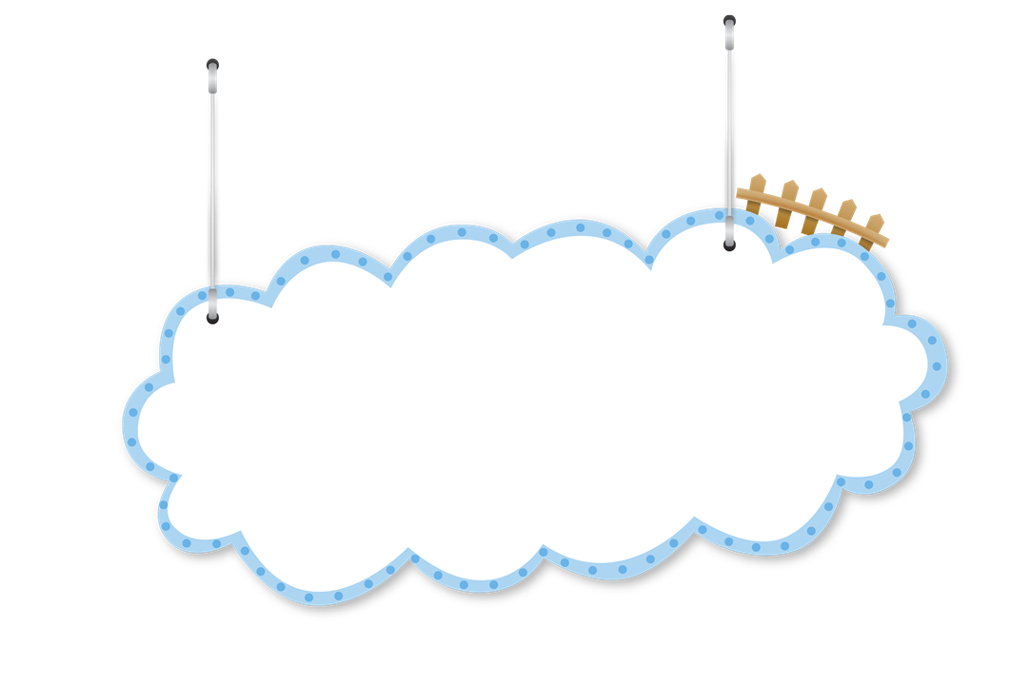
Chia đoạn
1
Từ đầu đến … chẳng bận tâm đến chuyện đó.
2
Tiếp theo đến… nỗi ngạc nhiên ngập tràn của Long.
3
Tiếp theo đến… để trêu các cậu đấy.
4
Đoạn còn lại.

Slide 12
Anh em sinh đôi
1. Khánh và Long là anh em sinh đôi. Hai anh em giống nhau như đúc. Hồi nhỏ, thấy mọi người không nhận ra ai là anh, ai là em, Long khoái chí lắm. Nhưng dần dần, Long không còn thấy thú vị nữa. Mỗi khi bị gọi nhầm tên, Long lại muốn kêu lên: “Tôi là Long, tôi chẳng giống ai hết.”
Long cố gắng làm mọi thứ khác anh, từ cách nói, dáng đi đến trang phục, kiểu tóc. Còn anh cậu chẳng bận tâm đến chuyện đó.
2. Một lần, hai anh em tham gia hội thao của trường. Long vô cùng lo lắng. Hai anh em mặc đồng phục và đội mũ giống hệt nhau, bạn bè lại cổ vũ nhầm mất thôi. Nhưng khi thi đấu, Long nhận ra các bạn không nhầm lẫn chút nào. Các bạn cổ vũ Long đuổi theo Khánh khi Khánh dẫn đầu đường chạy. Các bạn cuống quýt gọi Khánh thay thế khi thấy Long nhăn nhó vì đau trong trận kéo co,… Hội thao kết thúc trong nỗi ngạc nhiên ngập tràn của Long.
3. Trên đường về, Long hỏi Vân:
- Sao hôm nay không ai nhầm chúng tớ nhỉ?
Vân khúc khích:
- Vì Khánh hay cười, còn cậu lúc nào cũng nghiêm túc.
Vinh chen vào:
- Cậu thì chậm rãi, Khánh thì nhanh nhảu, sao nhầm được.
Nghe Long thắc mắc về những lần bạn bè nhầm lẫn các bạn cùng cười:
- Nhìn xa thì tưởng giống nhau, chứ nhìn gần thì mỗi cậu một vẻ mà. Có lúc bọn tớ còn giả vờ nhầm để trêu các cậu đấy.
4. Anh Khánh lúc đó mới lên tiếng:
- Đôi khi giống nhau cũng hay mà, chỉ cần không phạt nhầm là được.
Tiếng cười rộn rã làm tan biến mọi thắc mắc của Long. Cậu cũng phá lên cười. Cậu hiểu ra: Cậu vẫn là cậu, anh Khánh vẫn là anh Khánh. Hai anh em chỉ giống nhau bề ngoài thôi.
(Châu Khuê)

Slide 13
Luyện đọc nối tiếp đoạn

Slide 14
Luyện đọc từ khó
lo lắng
kêu lên
khúc khích
cách nói
cuống quýt
chậm rãi
nhanh nhảu

Slide 15
Luyện đọc câu dài
Hai anh em mặc đồng phục và đội mũ giống hệt nhau, bạn bè lại cổ vũ nhầm mất thôi.
Các bạn cuống quýt gọi Khánh thay thế khi thấy Long nhăn nhó vì đau trong trận kéo co,…

Slide 16
Nhấn giọng
Tôi là Long, tôi chẳng giống ai hết.
Cậu thì chậm rãi, Khánh thì nhanh nhảu, sao nhầm được.

Slide 17
Luyện đọc nối tiếp

Slide 18
Luyện đọc theo nhóm 4

Slide 19
Hoạt động 2
TÌM HIỂU BÀI

Slide 20
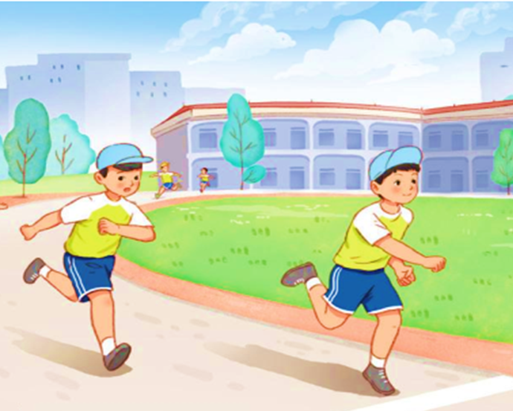
1. Long và Khánh được giới thiệu như thế nào?
Khánh và Long là anh em sinh đôi. Hai anh em giống nhau như đúc.

Slide 21
2. Những chi tiết nào thể hiện cảm xúc và hành động của Long khi thấy mình giống anh?
Cảm xúc của Long
Hành động của Long
- Lúc nhỏ Long thấy khoái chí lắm. Nhưng lớn lên thì không còn thấy thú vị nữa.
- Long cố gắng làm mọi thứ khác anh, từ cách nói, dáng đi đến trang phục, kiểu tóc.
- Mỗi khi bị gọi nhầm tên, Long lại muốn kêu lên: “Tôi là Long, tôi chẳng giống ai hết.”

Slide 22
3. Theo em, vì sao Long không muốn giống anh của mình? Chọn câu trả lời dưới đây hoặc nêu ý kiến của em.
Vì Long không thích bị mọi người gọi nhầm.
Vì Long cảm thấy phiền hà khi giống người khác.
Vì Long muốn khẳng định vẻ riêng của mình

Slide 23
4. Nhờ nói chuyện với các bạn, Long đã nhận ra mình khác anh như thế nào?
Hai anh em chỉ giống nhau ngoại hình, còn đặc điểm tính cách, thói quen,… đều khác nhau. Nghĩa là mỗi anh em đều có vẻ riêng không thể nhầm lẫn.
- Khánh nhanh nhảu, hay cười.
- Long chậm rãi, lúc nào cũng nghiêm túc.

Slide 24
5. Nhận xét về đặc điểm của Long và Khánh thể hiện qua hành động, lời nói của từng nhân vật.
 | Long | Khánh
Hành động | Cố gắng làm mọi thứ khác anh. Hỏi bạn bè nguyên nhân các bạn không nhầm lẫn khi cổ vũ mình và anh Khánh. Phá lên cười khi nhận ra mình và anh Khánh chỉ giống nhau vẻ bề ngoài, thực chất mỗi người một vẻ, không ai giống ai. | - Không bận tâm đến việc hai anh em giống nhau.
Lời nói | Tôi là Long, tôi chẳng giống ai hết. | Đôi khi giống nhau cũng hay mà, chỉ cần không bị phạt nhầm là được.

Slide 25
5. Nhận xét về đặc điểm của Long và Khánh thể hiện qua hành động, lời nói của từng nhân vật.
- Long là người khá nghiêm túc, chậm rãi, hay suy nghĩ. Long luôn muốn khẳng định bản thân, muốn mình đặc biệt và là duy nhất.
- Khánh là nhanh nhẹn, hài hước, suy nghĩ đơn giản, không quá coi trọng nét tương đồng về hình thức, hiểu rõ việc mình và em thực chất khác nhau về tính cách, nên việc giống nhau không khiến Khánh phải bận tâm.

Slide 26
Bài tập đọc muốn nói với chúng ta điều gì?
Mỗi người có thể giống nhau về ngoại hình hoặc một đặc điểm nào đó, nhưng không ai giống ai hoàn toàn, bởi bản thân mỗi người là một thực thể duy nhất.

Slide 27
Hoạt động 3
LUYỆN ĐỌC LẠI

Slide 28
03
VẬN DỤNG

Slide 29
Em hãy trao đổi với bạn những điều đặc biệt của mỗi thành viên trong tổ của mình.
Hướng dẫn
Nghĩ đến những thành viên trong tổ
Nghĩ đến những đặc điểm của người đó và vẻ riêng chỉ người đó có (vẻ khác nổi bật so với các thành viên còn lại)

Slide 30
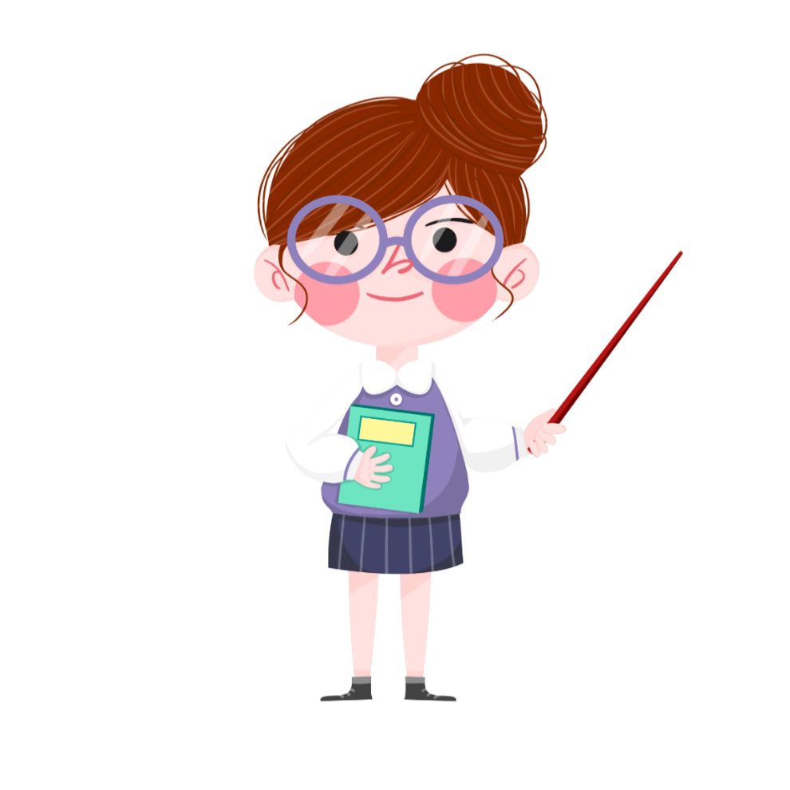
ĐỊNH HƯỚNG HỌC TẬP
+ Đọc lại bài Anh em sinh đôi hiểu ý nghĩa bài đọc.
+ Chia sẻ với người thân về bài đọc.
+ Trao đổi với người thân về vẻ đẹp riêng của từng người trong gia đình.
+ Đọc trước Tiết học sau: Luyện từ và câu – Danh từ SGK tr.9.

